Slide 1
Vergleiche zur Atomgrösse

Slide 2
Ein Atom ist so klein…

Slide 3
… dass es in einem Zucker-Kristallkorn
.

Slide 4
ungefähr so viele Atome hat:
20’000’000’000’000’000’000
= 20 Milliarden Milliarden

Slide 5
Wenn jedes Atom eines Zucker-Kristallkorns
so gross wäre wie ein Zucker-Kristallkorn,
dann hätten wir 5’000’000’000 Tonnen Zucker.
Damit würde die Menschheit 10 Jahre lang satt werden.
5’000’000’000 Tonnen Zucker sind so gross wie ein Würfel mit 1,7 km Kantenlänge.
Verteilt über die Stadt Basel würde dieses Volumen 220 m hoch liegen.

Slide 8
(So hoch würde Zucker über Basel liegen, wenn man so viele Zucker-Kristallkörner verteilen würde, wie es Atome in einem Zucker-Kristallkorn hat)

Slide 9
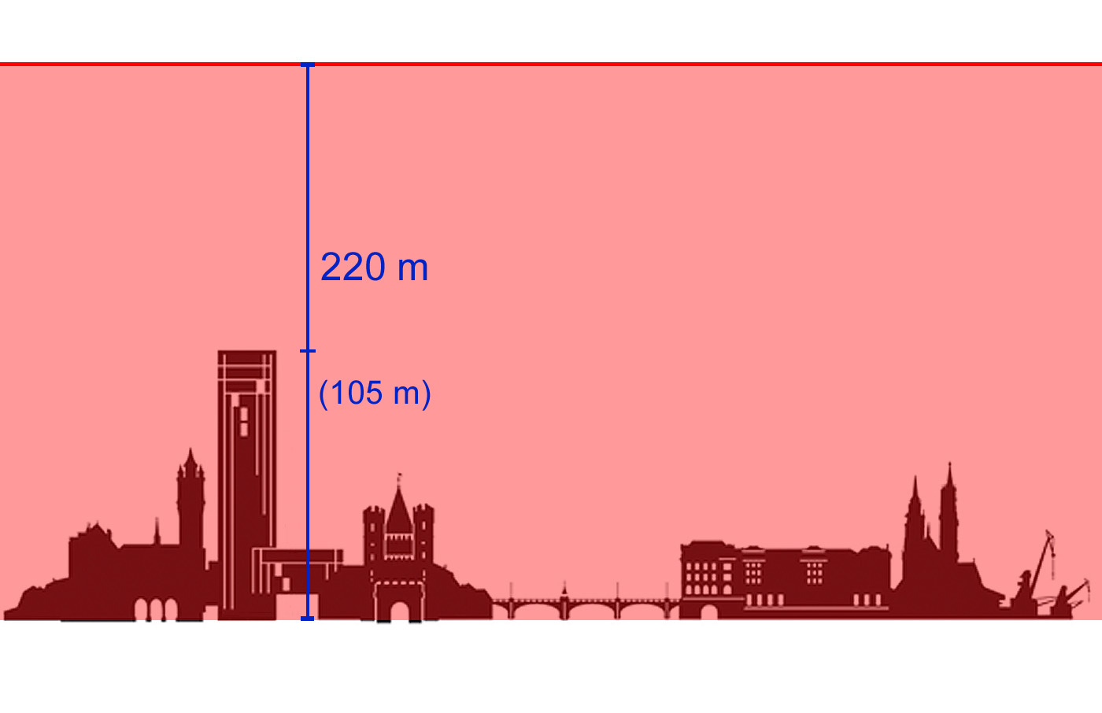
(Der Messeturm ist «nur» 105 m hoch)

Slide 10
Oder:

Slide 11
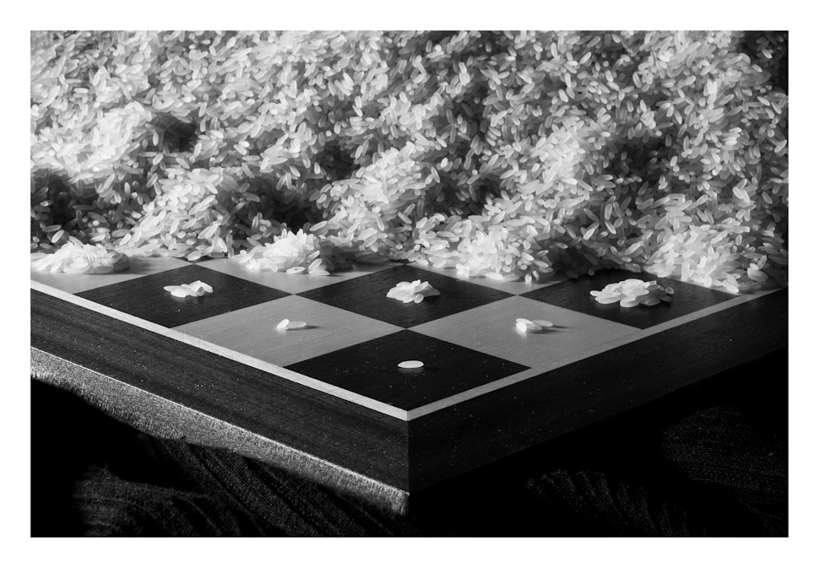
Nicht ganz so klein wie ein Zucker-Kristallkorn ist ein Reiskorn

Slide 13
Ein Reiskorn enthält ungefähr 2’400’000’000’000’000’000’000 Atome
Wenn jedes Atom eines Reiskorns so gross wäre wie ein Reiskorn,
dann hätten wir 2’400’000’000’000’000’000’000 Reiskörner

Slide 14
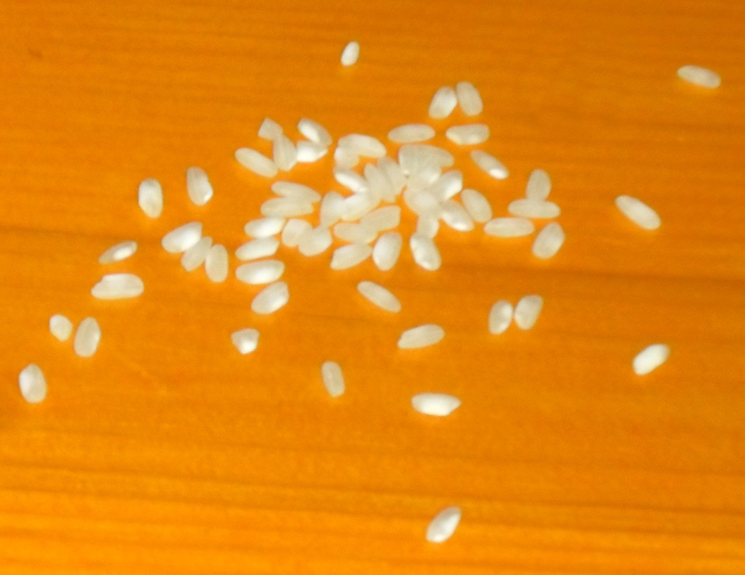
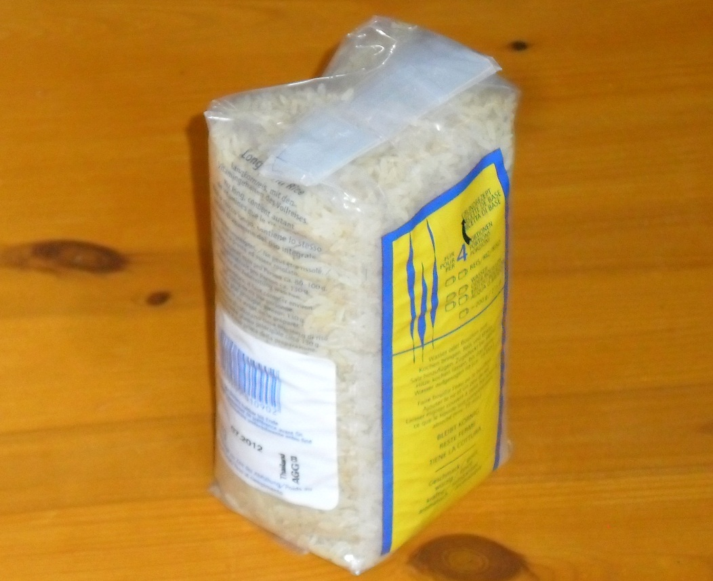
Das hier sind 63 Reiskörner
Das hier sind
ca. 33’000 Reiskörner

Slide 16
2’400’000’000’000’000’000’000 Reiskörner sind 45’000’000’000’000 Tonnen schwer.
Damit würde die Menschheit 8800 Jahre lang satt werden.
Diese Menge Reis ist so gross wie ein Würfel mit 36 km Kantenlänge.

Slide 18
Oder:

Slide 19
Wie viele Wassermoleküle sind in einem Becher Wasser?

Slide 20
Wären alle Wassermoleküle in einem dl Wasser markiert, so dass man sie später wiedererkennen könnte…

Slide 21
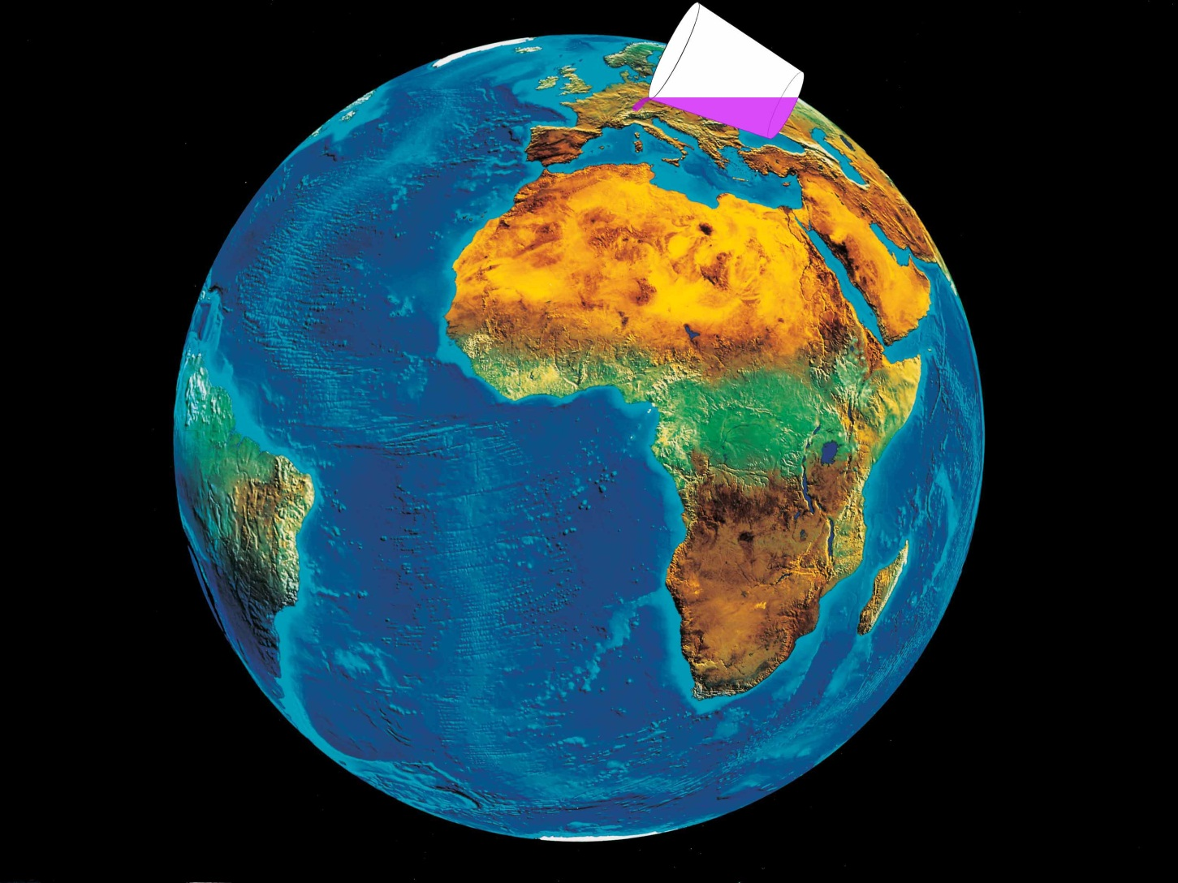
… und würde ihn ausgiessen…

Slide 22
… fliessen die markierten Moleküle den Rhein hinunter…

Slide 23
…und verteilt sich im Meer…

Slide 26
… bis die markierten Moleküle gleich-mässig über das Weltmeer, Flüsse, Seen und Wolken und verteilt wären…

Slide 27
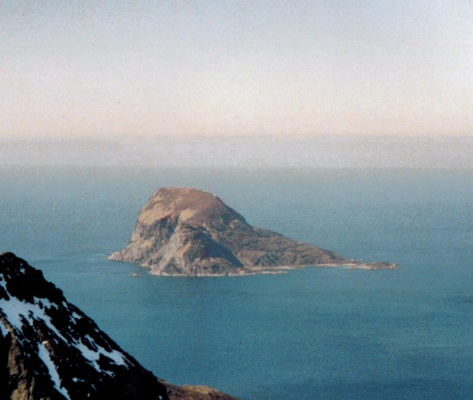
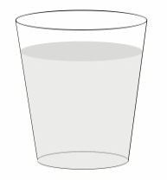
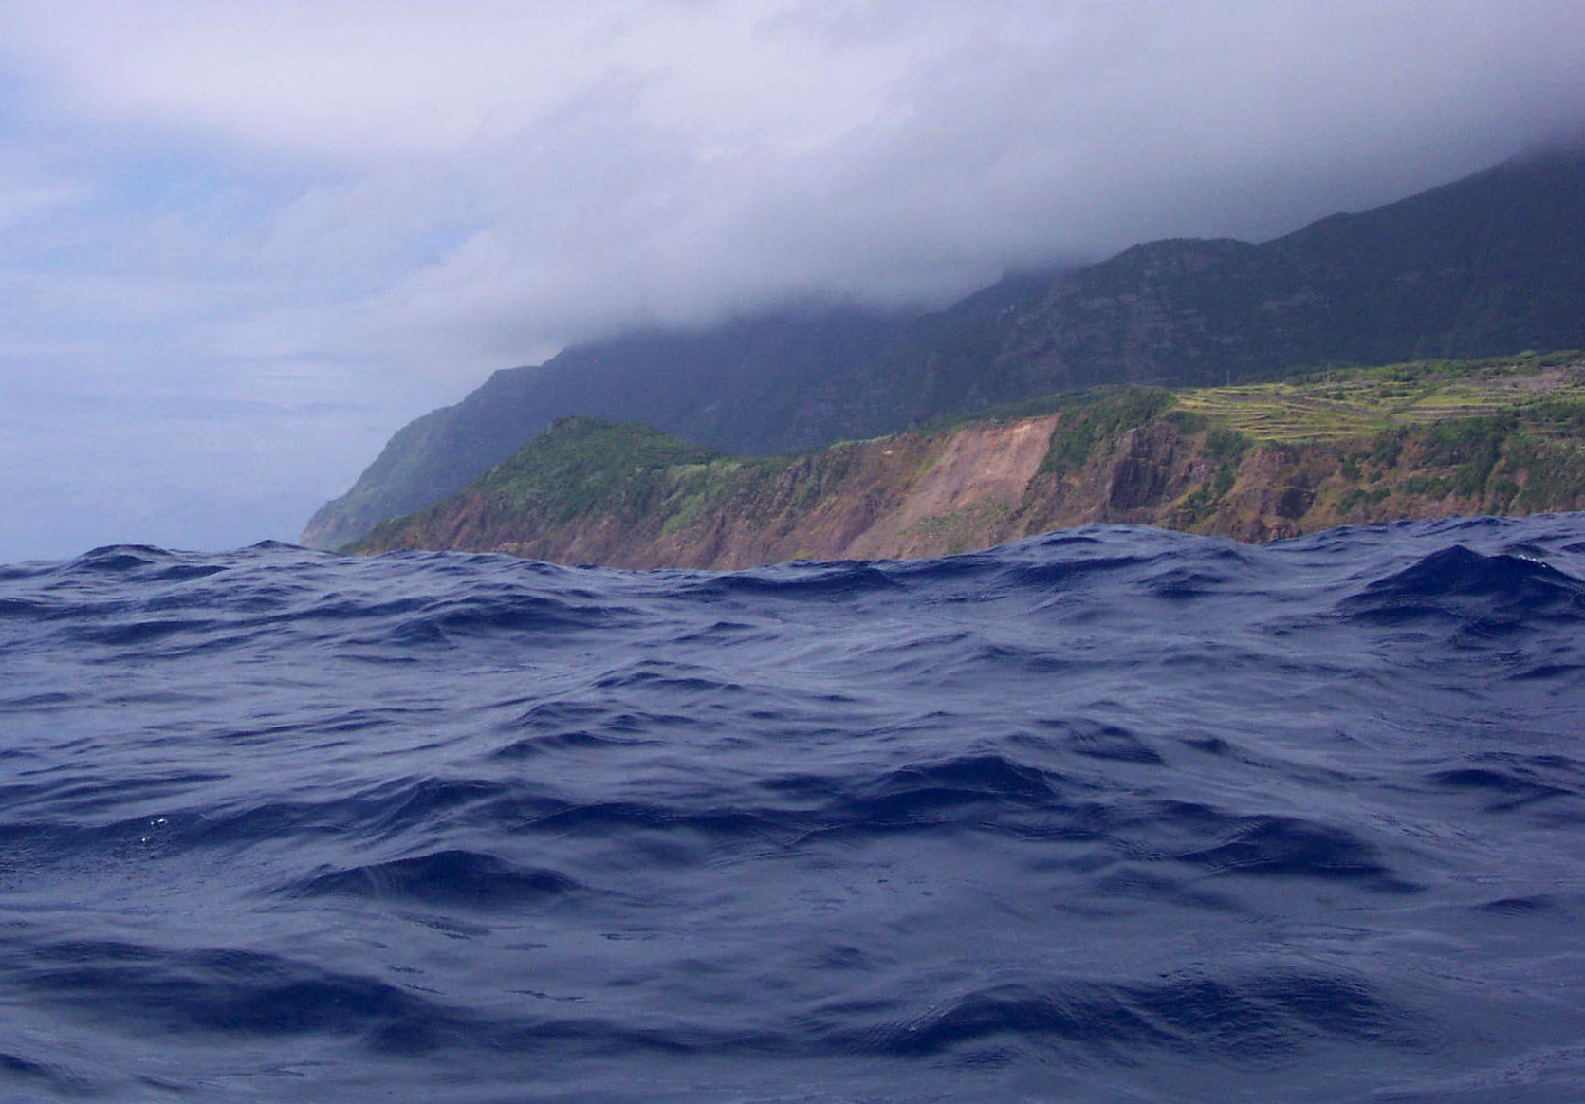
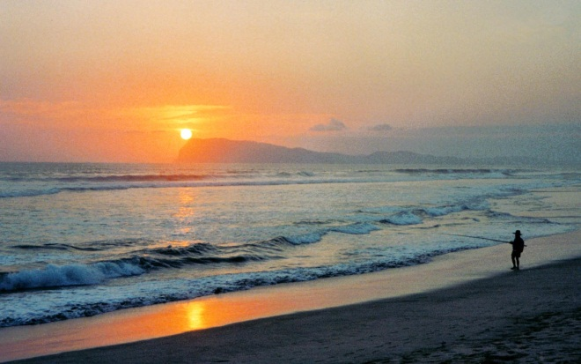
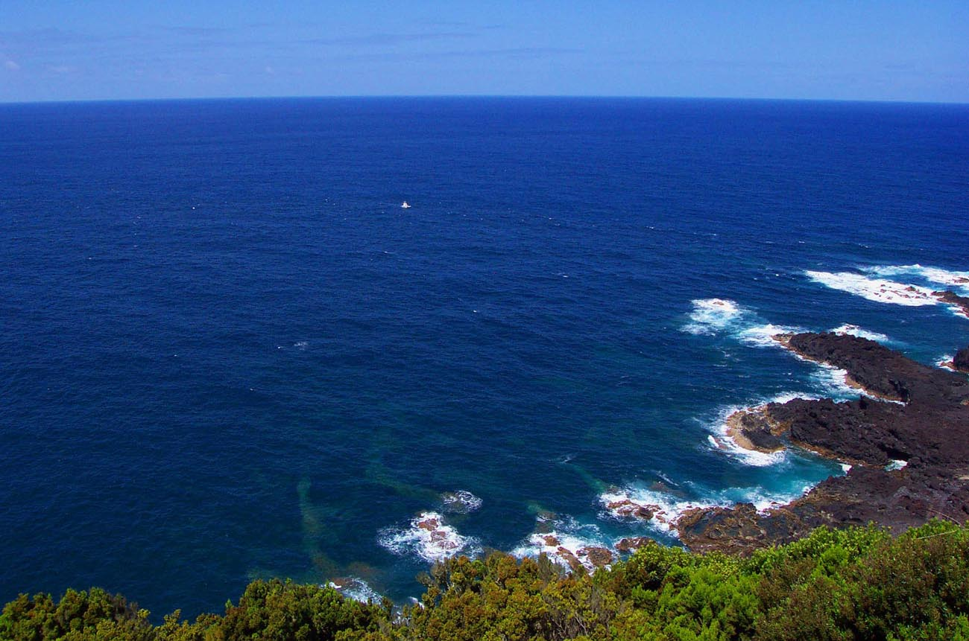
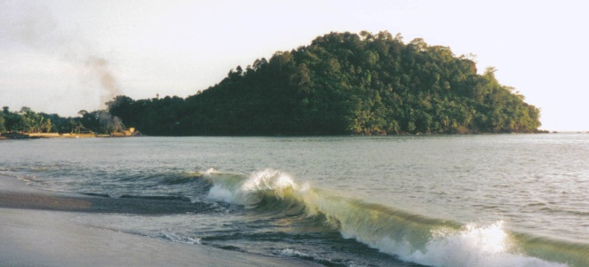
…dann hat es in jedem Deziliter irgendwo auf der Erde…

Slide 29
…250 markierte Wassermoleküle
(Moleküle sind so klein, dass es in jedem Becher Wasser 250-mal mehr Moleküle hat, als das Meer Deziliter hat)

